Slide 1





  Chào mừng các em
  đến với tiết Toán

Slide 2
Toán
Bài 28: Luyện tập chung

Slide 3
1
Đ, S ?
.
.
B
.
C
x
.
.
A
N
E
.
.
.
P
M
D
Trong hình vẽ trên có:
Đoạn thẳng BC.
b) Đường thẳng DE và đường thẳng MN
c) Ba điểm M, N, P thẳng hàng.
d) Đường cong x.
?
Đ
?
Đ
?
S
?
Đ

Slide 4
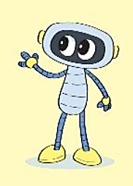
2
Cho 3 điểm M, N, P thẳng hàng.
Kể tên các đoạn thẳng trong hình vẽ sau.
.
.
.
M
N
P
Đoạn thẳng MN , NP , MP

Slide 5
3
Số ?
a) b)
1
2
2
1
?
?
2
Có hình tứ giác Có hình tứ giác
3

Slide 6
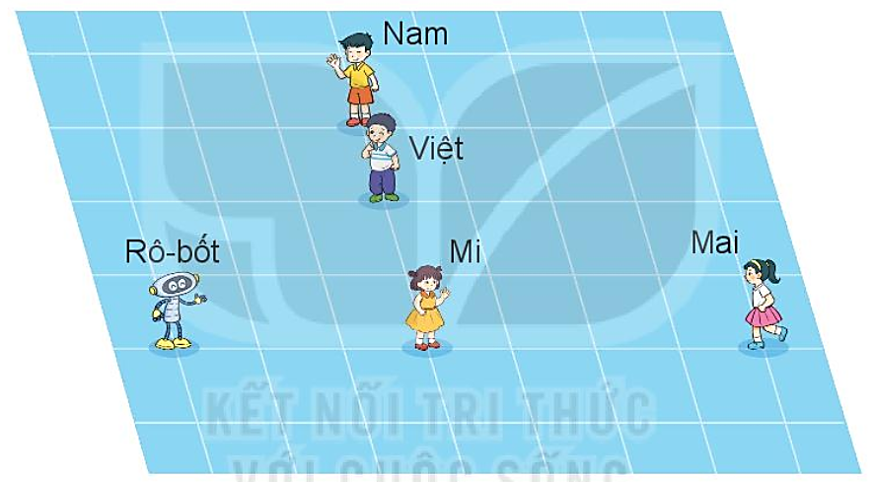
5
Kể tên các nhóm ba bạn đứng thẳng hàng trong hình vẽ dưới đây.
Nhóm: Nam, Việt, Mi
Nhóm: Rô-bốt, Mi, Mai

Slide 7
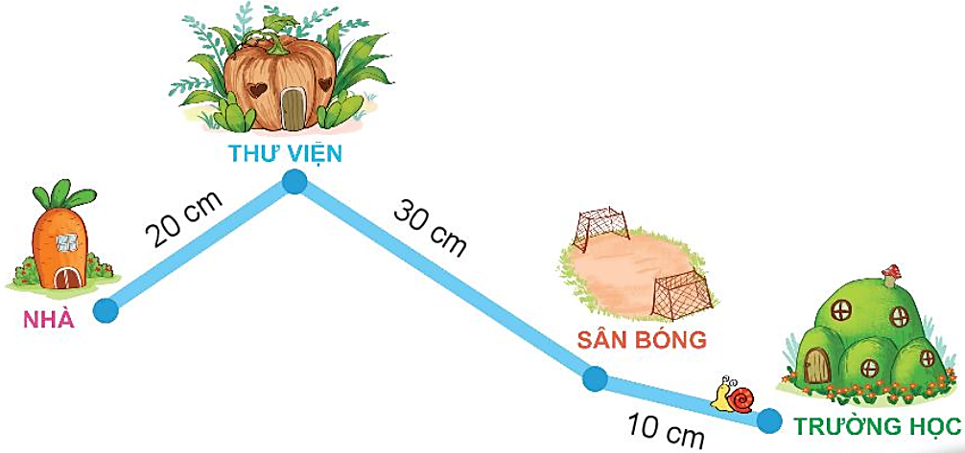

5
Hôm nay, chú ốc sên bò từ trường học đến sân bóng, rồi ghé qua thư viện và trở về nhà. Tính độ dài quãng đường mà ốc sên đã bò.
20cm
30cm
10cm

Slide 8
Bài 5 ( tr 111)
Bài giải
20cm
30cm
10cm
Tính độ dài quãng đường ốc sên đã bò.

Slide 9
4. Dặn dò
- Vở BT TV làm bài
- Vở BT Toán làm bài
Chữ kí PH

Slide 10


Tạm biệt và hẹn gặp lại
các con vào những tiết học sau!

